Slide 1
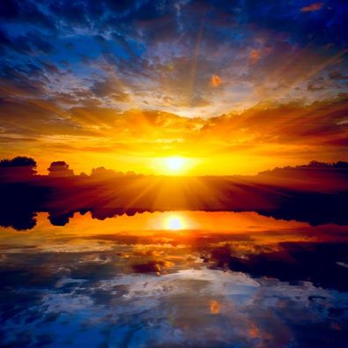
A grandiosidade da natureza
Poesia e formatação
NORMA APARECIDA SILVEIRA DE MORAES
DIVULGAÇÃO
WWW.SERGRASAN.COM/NORMASILVEIRAMORAESSLIDES

Slide 2
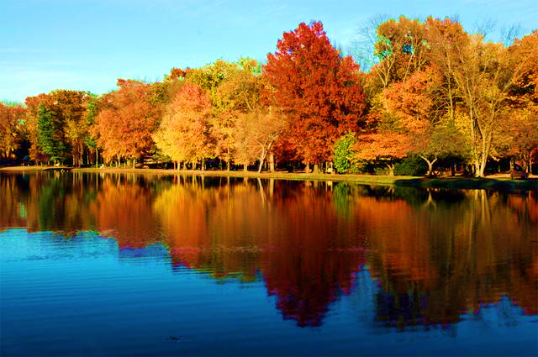
A Natureza é o nosso mundo
Aonde vivemos toda emoção
Com sentimentos tão profundos
De SER um ente, ser coração

Slide 3
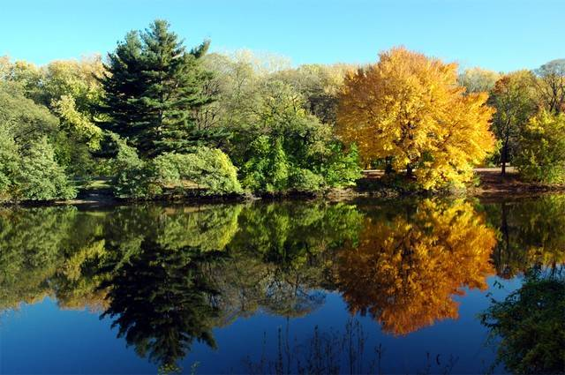
Com a vida em integração
Num complexo e belo mistério
Para o homem em conscientização
Pensar em um assunto bem sério

Slide 4
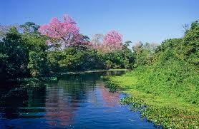
Se ele continuar a desmatar
Vão secar, matar as nascentes
E os rios vão todos terminar
De modo tão inconsequente

Slide 5
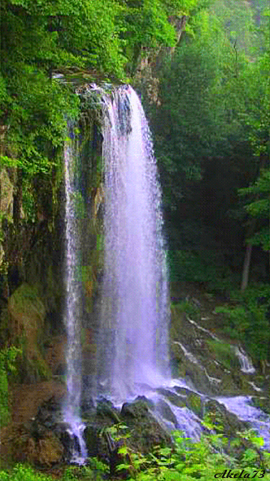
Sem a água não há viventes
Não há plantas nem animais
Não vai germinar a semente
Estão acabando até com minerais

Slide 6
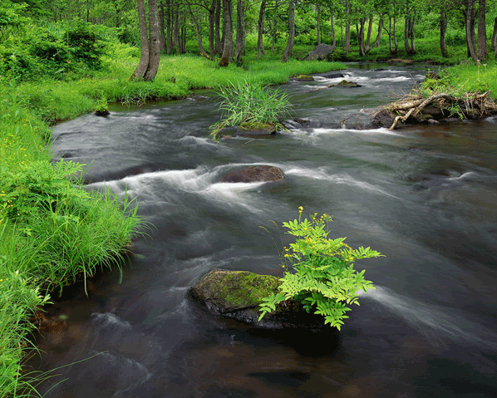
A mãe fecunda a natureza
Também requer tantos cuidados
Ela é viva e de intensa beleza
Mas já grita com desagrado

Slide 7
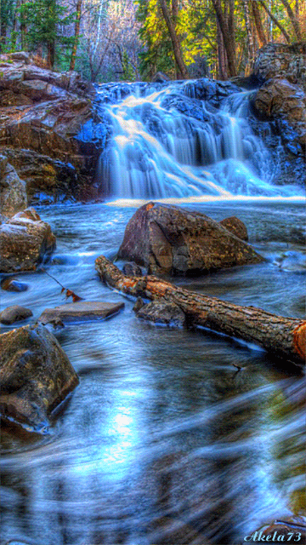
Está cansada de tanto só dar
Devastada e tão maltratada
É necessário dela também cuidar
Pois já está tão desmatada

Slide 8
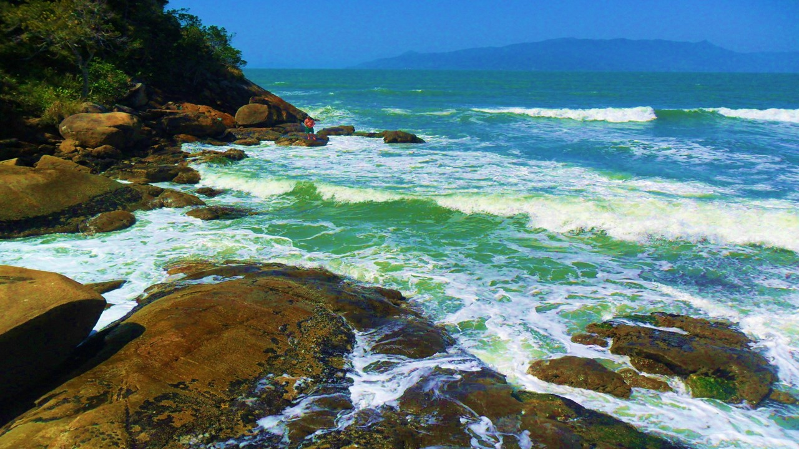
A natureza é a nossa segurança
Um colo em que nos entregamos
Mas só resta então a esperança
De ainda salvar, e consertarmos

Slide 9
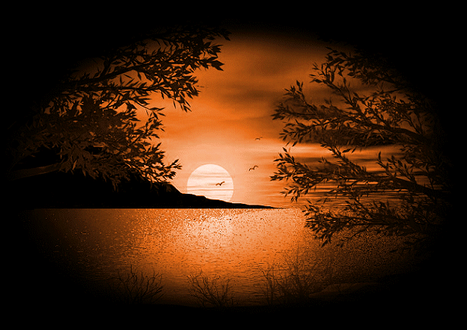
Usar recursos com sustentabilidade
Cuidar das nascentes e florestas
Ter ainda mais responsabilidade
Pois a terra é também a mestra...

Slide 10
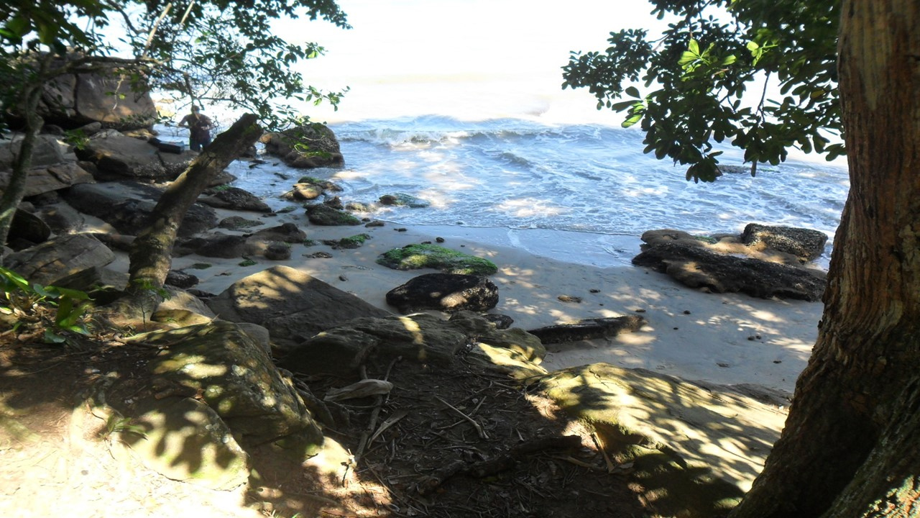
Um alerta de tanta sabedoria
Numa grande contribuição
Nunca podemos ter harmonia
Sem ir atrás desta salvação...

Slide 11

CRÉDITOS
POESIA E FORMATAÇÃO
NORMA APARECIDA SILVEIRA MORAES
MÚSICA:
IMAGENS: PESSOAIS E GIF DA INTERNET
DIVULGAÇÃO
WWW.NORMASILVEIRAMORAES.RECANTODASLETRAS.COM.BR
WWW.SERGRASAN.COM/NORMASILVEIRAMORAESSLIDES

